Slide 1
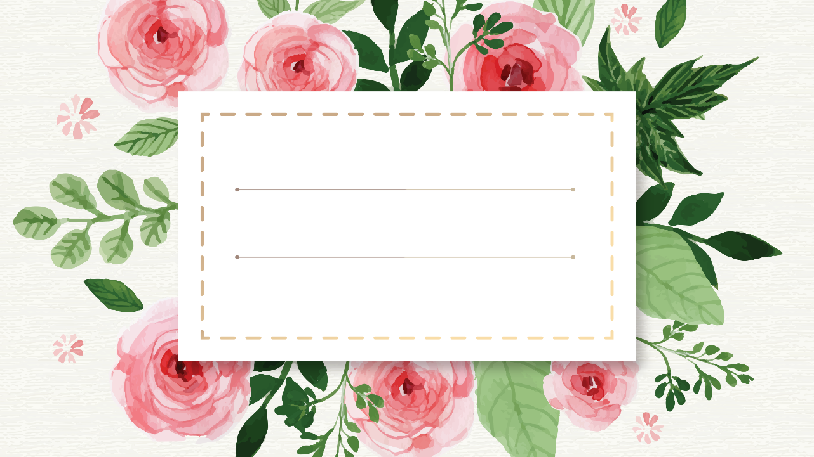

Изготовление розы
Школа пожилого возраста
по направлению «Декоративно прикладное творчество»
Специалист по социальной работе Миронова Т.В

Slide 2
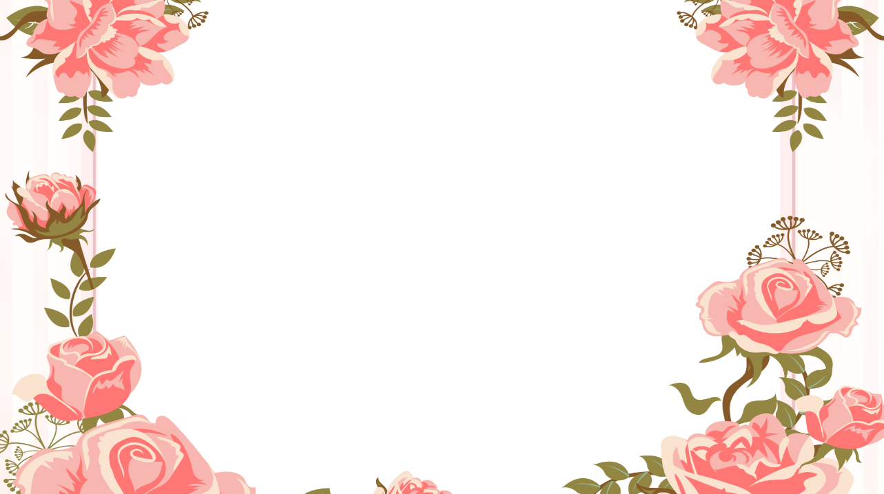
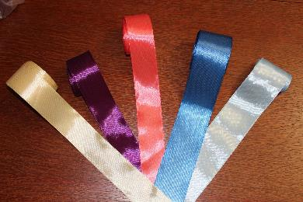
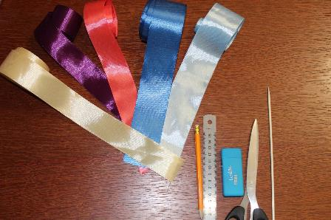
Подготовить необходимые инструменты и материалы:
атласная лента;
деревянные палочки;
линейка;
ножницы;
зажигалка;
клей-пистолет.

Slide 3
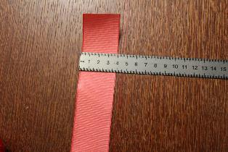
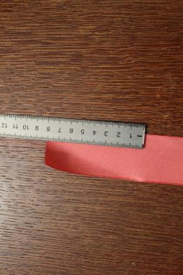
Последовательность выполнения:
1. Измерить ширину ленточки, результат умножить на 2, получим длину отрезка ленточки. Таких отрезков необходимо приготовить в зависимости от того, какой объем цветка планируется получить.

Slide 4
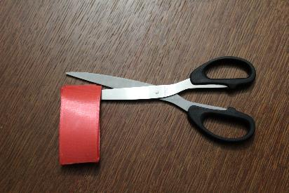
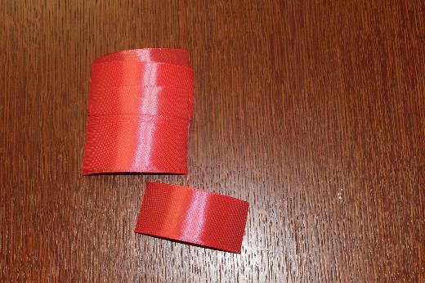
2. Нарезать необходимое количество отрезов ленты.

Slide 5
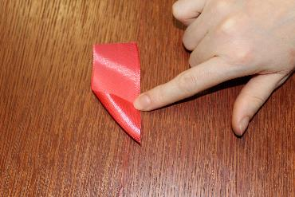
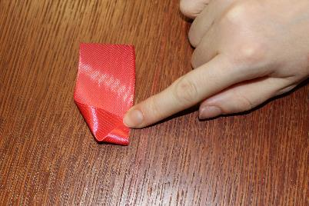
3. Складываем каждый отрез как показано на фото.

Slide 6
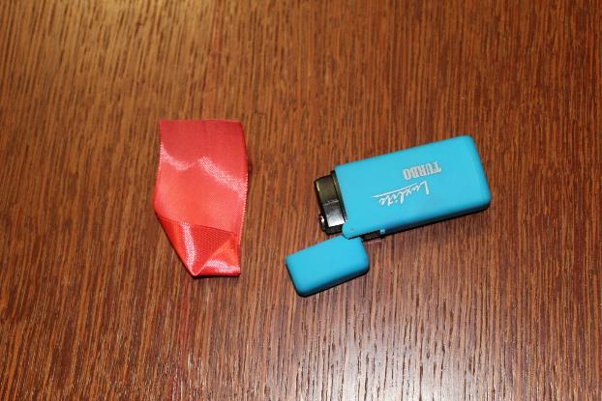
4. С помощью зажигалки припаиваем уголок.

Slide 7
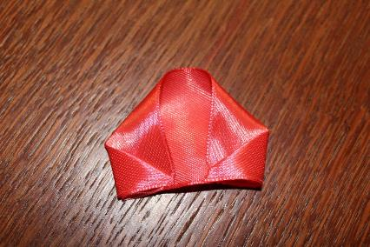
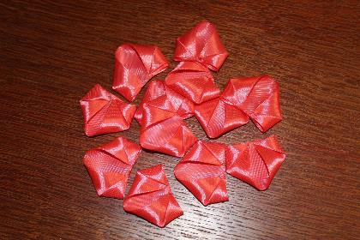
5. Аналогично делаем и другой уголок лепестка.

Slide 8
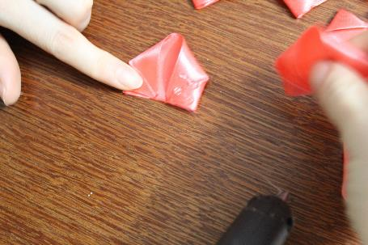
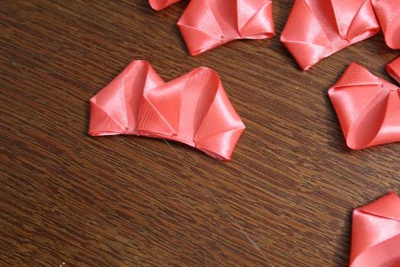
6. С помощью клей-пистолета склеиваем лепестки.

Slide 9
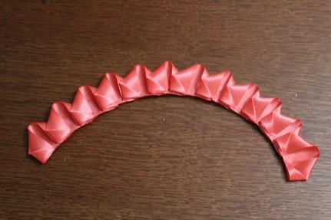
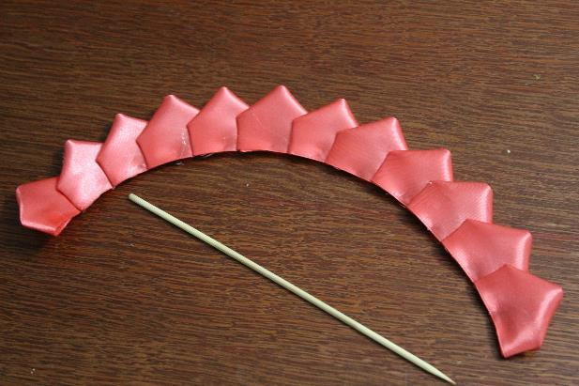
7. Склеенную цепочку лепестков переворачиваем на другую сторону.

Slide 10
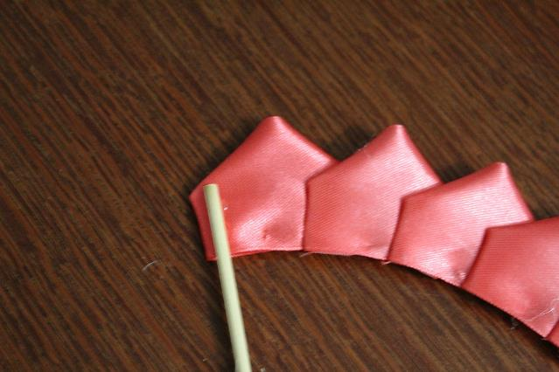
8. На крайний лепесток наносим клей и приклеиваем палочку.

Slide 11
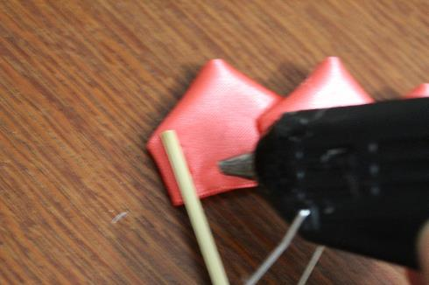
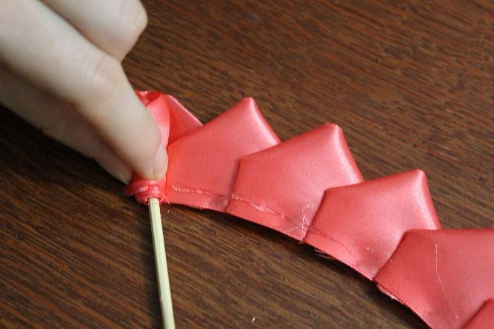
9. Нанося на нижний край лепестков клей, закручиваем лепестки. (от степени закрутки зависит объемность розы)

Slide 12
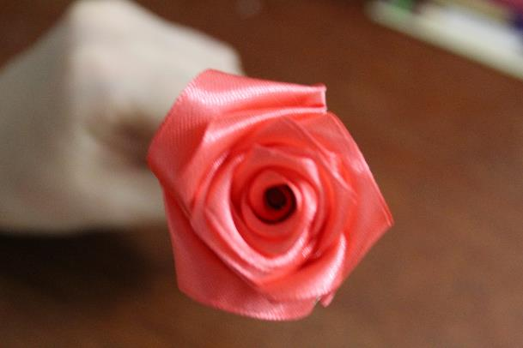
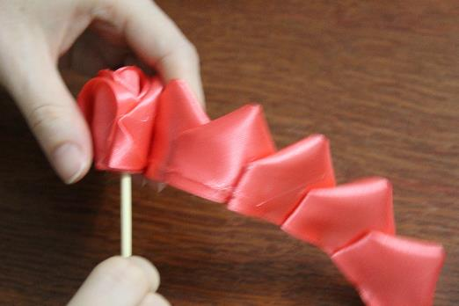
10. Формируем бутон.

Slide 13
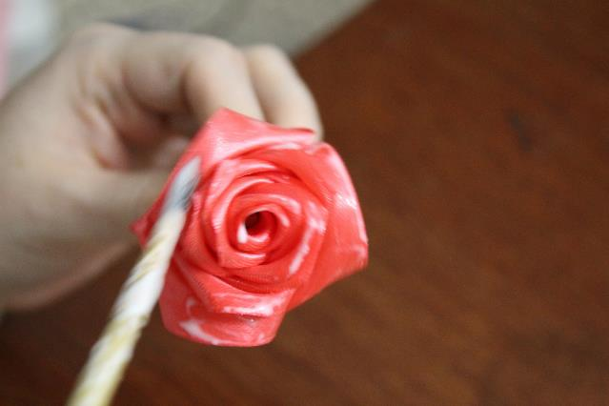
11. С помощью кисточки наносим клей ПВА на поверхность лепестка.

Slide 14
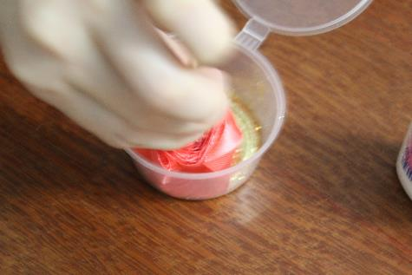
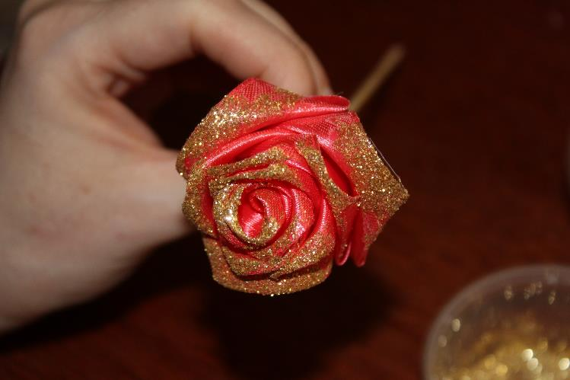
12. Опускаем цветок в емкость с глиттером.

Slide 15
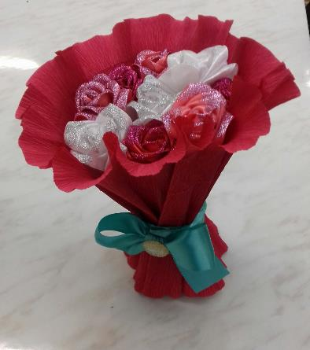
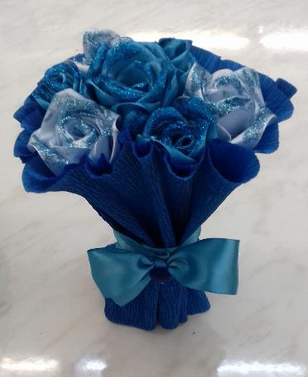
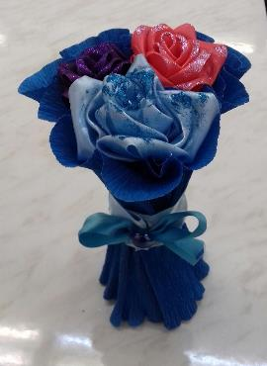
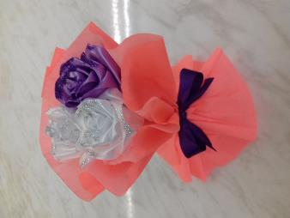
Варианты оформления.

Slide 16

Спасибо!
Список использованной литературы:
https://megacvet24.ru › blog › buket-iz-atlasnyh-roz

